Slide 1
Qt Creator
Gerenciadores de Layout

Slide 2
Descrição
Os gerenciadores de layout são componentes que permitem que os componentes contidos num formulário sejam automaticamente organizados.

Slide 3
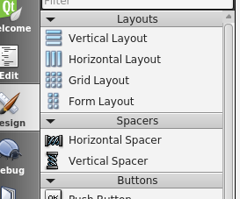
Componentes
Os componentes disponíveis para gerenciamento de layout são os seguintes:

Slide 4
Exercícios
...

